Slide 1
海勤人力資源與作業安全決策系統
海象感知智慧排班 · 海事勤務雲端管理平台
「別人把海象畫成圖，我們把海象變成『明天誰上哪艘船』。」
114-2 巨量資料與雲端運算 ── 第 2 組
組長：黃宇平 組員：傅瀚鋌・曾紹喆・劉家样・李翊丞・林秉賢
指導老師：張珀銀 老師

Slide 2
DIFFERENTIATION
我們與第 5 組（海象資料視覺化）不同在哪
2
 | 第 5 組 | 第 2 組（我們）
資料主角 | 海象觀測值 | 值勤紀錄 × 人員 × 船艦（海象只是輸入）
核心問題 | 海象怎麼分析、怎麼畫？ | 海象惡劣時，明天該派誰、上哪艘船？
系統本質 | 分析／視覺化平台 | 含打卡／請假／帳號的決策支援系統（DSS）
招牌輸出 | 海象趨勢圖 | 自動排班引擎 → 明日值勤班表
他們做不到、我們才有的維度（皆需人員／船艦資料，純海象資料無法產出）：
人員疲勞指數
工時公平 Gini + Lorenz
船艦可用性與維護
自動排班引擎（具名班表）
全班唯一把海象接進人力資源排班決策的管理系統。
114-2 巨量資料與雲端運算 · 第 2 組 · 海勤人力資源與作業安全決策系統

Slide 3
MOTIVATION
問題與動機：從紀錄工具到決策工具
3
上學期系統的問題（量化） | 本學期解法
只能在 Windows XAMPP 執行，移機要重裝 ≥3 套軟體 | Docker 三容器，單一指令 60 秒啟動
累積 1,200 筆紀錄、產出 0 張分析圖 | 21 張統計圖 + 假設檢定 + ML 預測
排班靠人工經驗，0 個決策因子被系統化 | 排班引擎納入海況/疲勞/公平/船艦 4 因子
海勤值勤的真實痛點：
惡劣海況下外海作業風險陡增；人員疲勞累積是海事事故重要肇因（IMO 疲勞管理指引 MSC.1/Circ.1598）。
管理者要的不是更多報表，而是「明天該派誰、上哪艘船」的直接答案。
114-2 巨量資料與雲端運算 · 第 2 組 · 海勤人力資源與作業安全決策系統

Slide 4
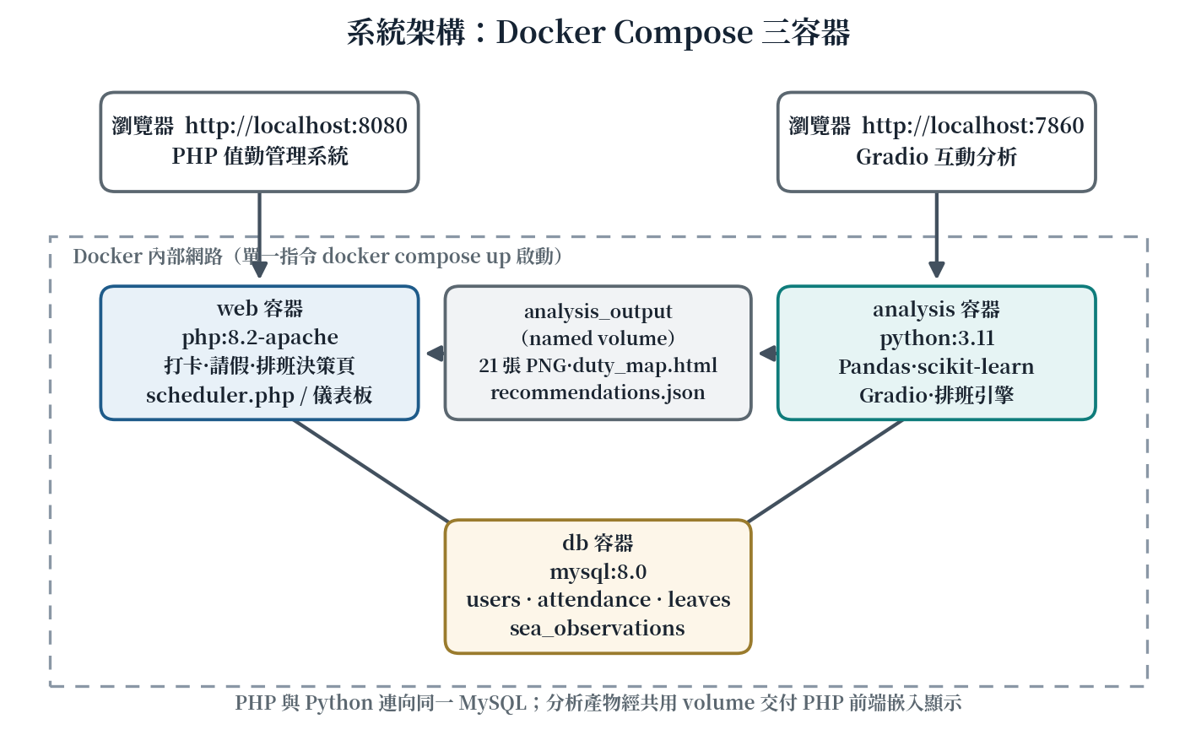
ARCHITECTURE
系統架構：Docker Compose 三容器
4
web
php:8.2-apache 打卡/請假/排班決策頁
db
mysql:8.0 4 張資料表
analysis
python:3.11 Pandas / sklearn / Gradio
named volume
21 張圖 + 班表 JSON + Folium 地圖
114-2 巨量資料與雲端運算 · 第 2 組 · 海勤人力資源與作業安全決策系統

Slide 5
TECH STACK
課程技術全覆蓋：必要 4 項 + 選擇 7 項
5
必要技術 | 用途
Python + Pandas | 清洗/統計/排班引擎
Matplotlib / Seaborn | 21 張視覺化圖表
Docker | 三容器一鍵部署
Git / GitHub | 版本管理 + CI
選擇性技術 | 用途
MySQL | 4 張資料表
Apache + PHP | 業務系統 + 決策頁
scikit-learn | RandomForest 海況預測
Folium | 互動海域地圖
Gradio | 互動分析儀表板
Jupyter Notebook | 探索式分析 EDA
CWA 開放資料 | 浮標海象（自動備援）
33
項自動化測試（GitHub Actions CI 全綠）
21+1
張分析圖表（含 CWA 海象對照圖）
114-2 巨量資料與雲端運算 · 第 2 組 · 海勤人力資源與作業安全決策系統

Slide 6
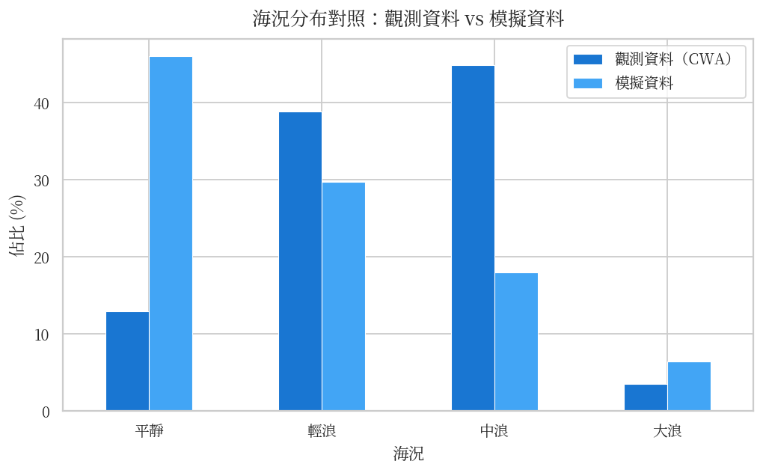
DATA
資料設計：海事業務欄位 + CWA 海象管線
6
attendance 擴充三欄位
duty_zone ENUM(港口/近海/外海)
sea_state ENUM(平靜/輕浪/中浪/大浪)
vessel_id MAR-001 ～ MAR-008
sea_observations（CWA 浮標）
station / obs_date / wave_height / sea_temp / sea_state / data_source
資料表 | 筆數 | 說明
attendance | 1,200 | 6 個月值勤（動態生成）
sea_observations | 724 | 4 浮標站逐日海象
leaves | 77 | 請假申請
users | 13 | 三層級權限
114-2 巨量資料與雲端運算 · 第 2 組 · 海勤人力資源與作業安全決策系統

Slide 7
DATA CLEANING
資料清洗與品質控管
7
att = att.dropna(subset=["check_in","check_out","duty_zone","sea_state","vessel_id"])
att["hours"] = (att["check_out"] - att["check_in"]).dt.total_seconds() / 3600
att = att[(att["hours"] >= 4) & (att["hours"] <= 14)] # 剔除異常工時
1,200 → 1,200
清洗後保留筆數（品質 100%）
9.02 ± 0.81 h
單次值勤工時 平均±標準差
4.7%
工時離群（>2σ）已標記覆核
清洗規則以 33 項 pytest 測試鎖定行為，CI 每次推送自動驗證。
114-2 巨量資料與雲端運算 · 第 2 組 · 海勤人力資源與作業安全決策系統

Slide 8
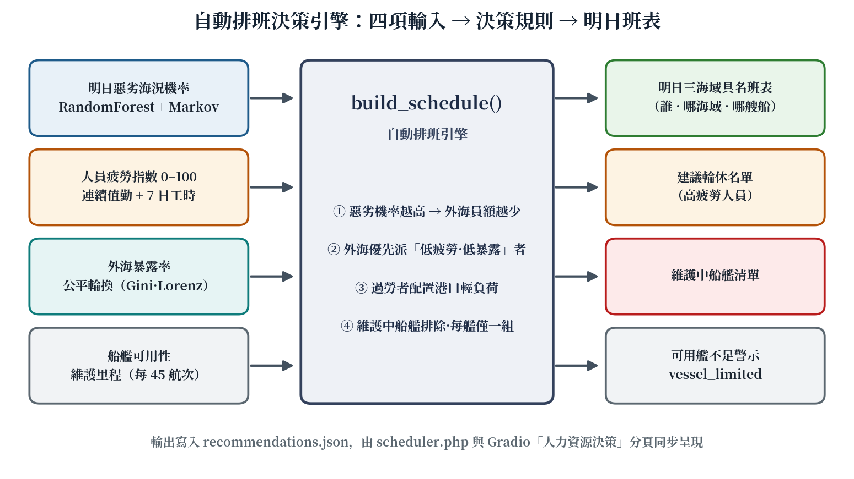
⭐ CORE ENGINE
核心：自動排班引擎 build_schedule()
8
114-2 巨量資料與雲端運算 · 第 2 組 · 海勤人力資源與作業安全決策系統

Slide 9
LIVE OUTPUT
引擎實際輸出：明日班表（2026-06-07）
9
20.7%
明日惡劣海況機率（ML）
2/3/3
港口/近海/外海 員額
MAR-007
維護中船艦（自動排除）
海域 | 人員 | 船艦 | 疲勞 | 外海暴露 | 指派理由
外海 | 趙磊 | MAR-006 | 25 | 16.7% | 低疲勞且外海暴露低，適合輪派外海
外海 | 吳超 | MAR-008 | 18 | 28.6% | 低疲勞且外海暴露低，適合輪派外海
近海 | 劉燕 | MAR-003 | 29 | 25.0% | 疲勞適中，配置近海任務
近海 | 鄭宇 | MAR-004 | 34 | 26.3% | 疲勞適中，配置近海任務
近海 | Employee | MAR-005 | 37 | 16.7% | 疲勞適中，配置近海任務
港口 | 林佳 | MAR-001 | 66 | 6.7% | 疲勞偏高，配置港口輕負荷
港口 | 陳偉 | MAR-002 | 53 | 17.6% | 疲勞偏高，配置港口輕負荷
以上為系統 recommendations.json 實際輸出 → scheduler.php 與 Gradio 同步呈現
114-2 巨量資料與雲端運算 · 第 2 組 · 海勤人力資源與作業安全決策系統

Slide 10
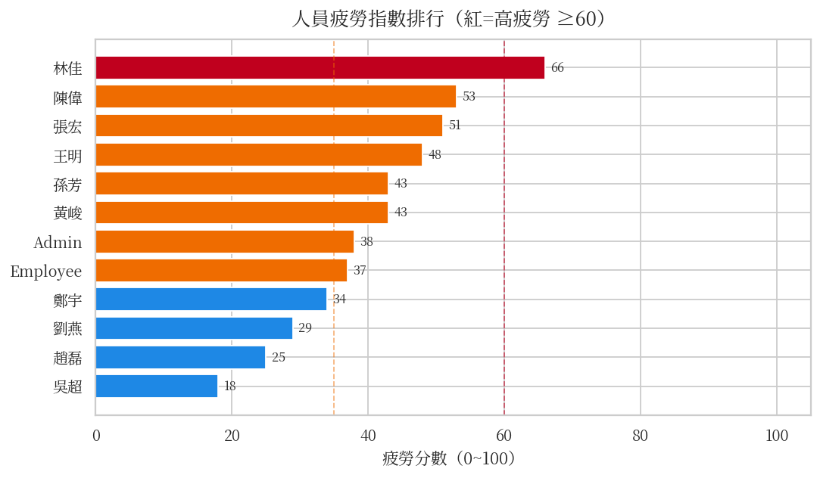
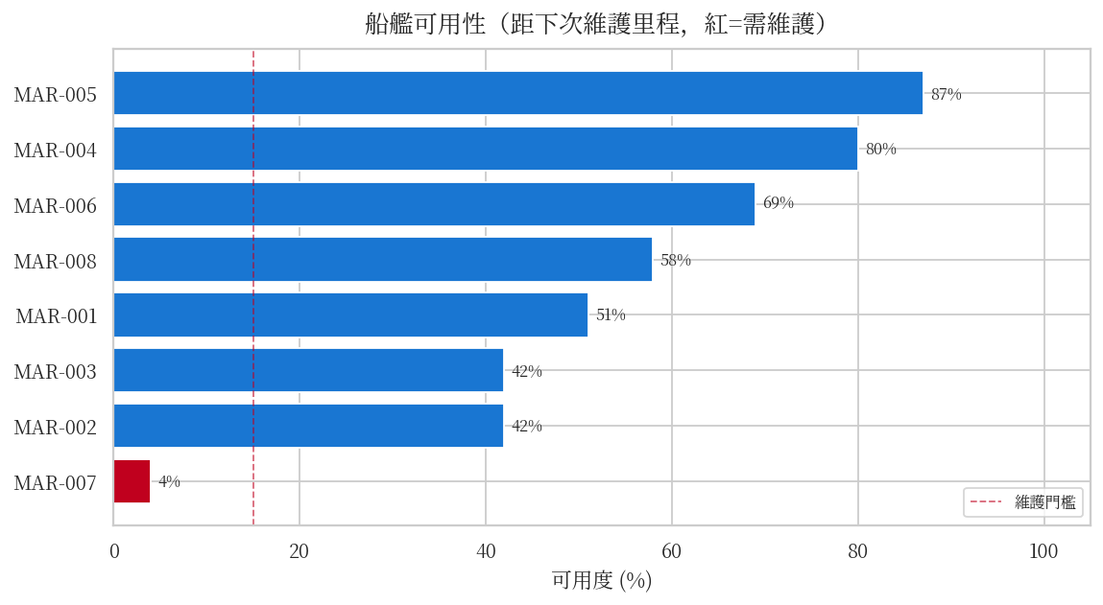
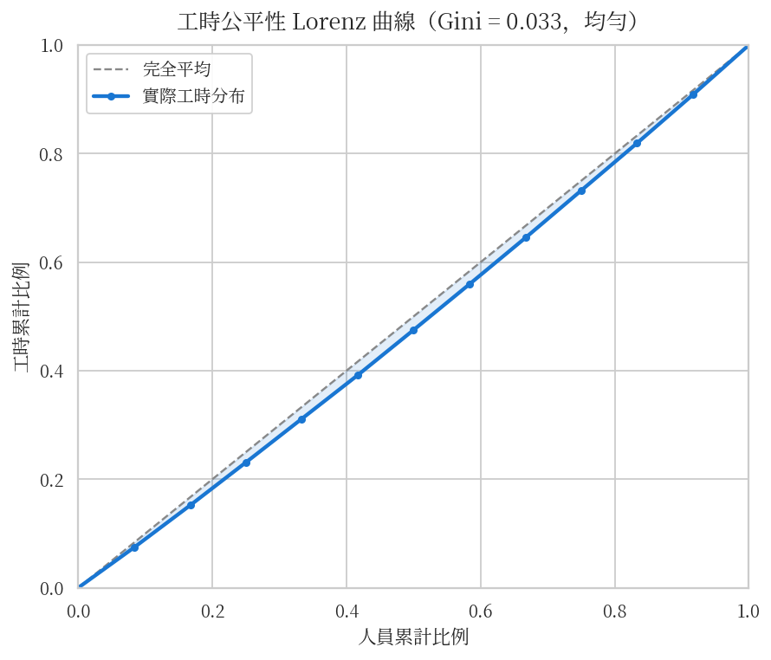
HR ANALYTICS
人力資源分析（第 5 組做不出來的維度）
10
關鍵發現
• 疲勞指數＝連續值勤＋7 日工時 → 0–100 分級
• Gini = 0.033：工時分配均勻，輪班制度合理
• MAR-007 達維護門檻 → 排班引擎自動排除
• 外海暴露率驅動公平輪換建議
114-2 巨量資料與雲端運算 · 第 2 組 · 海勤人力資源與作業安全決策系統

Slide 11
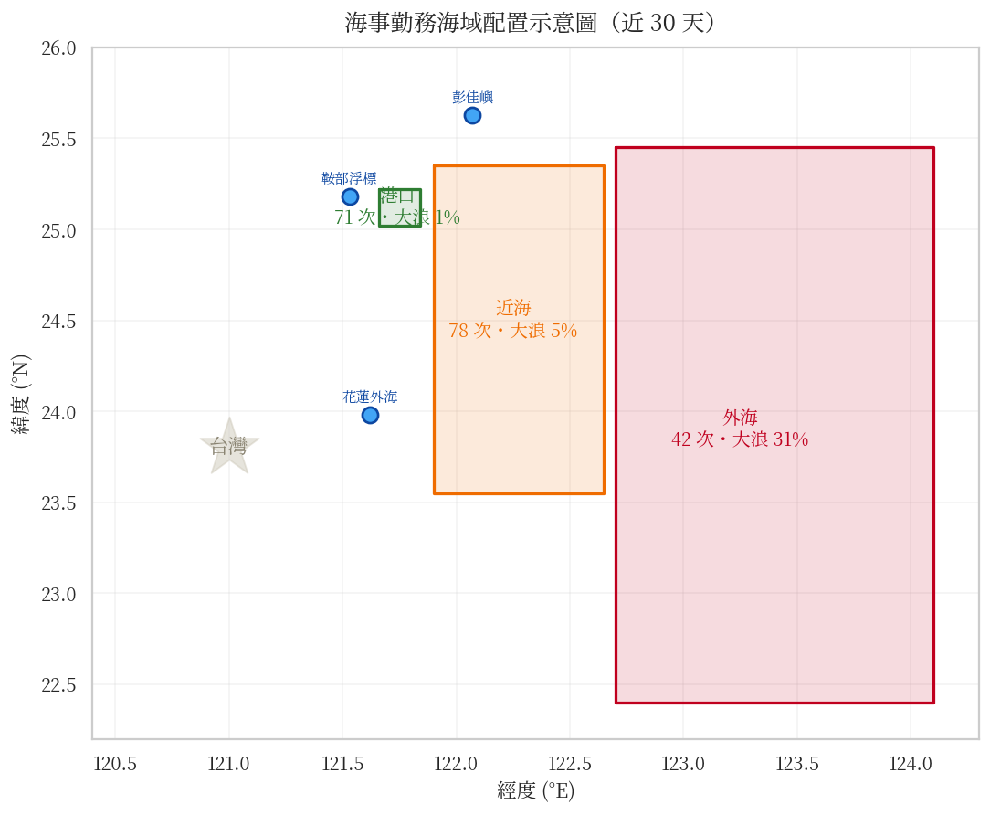
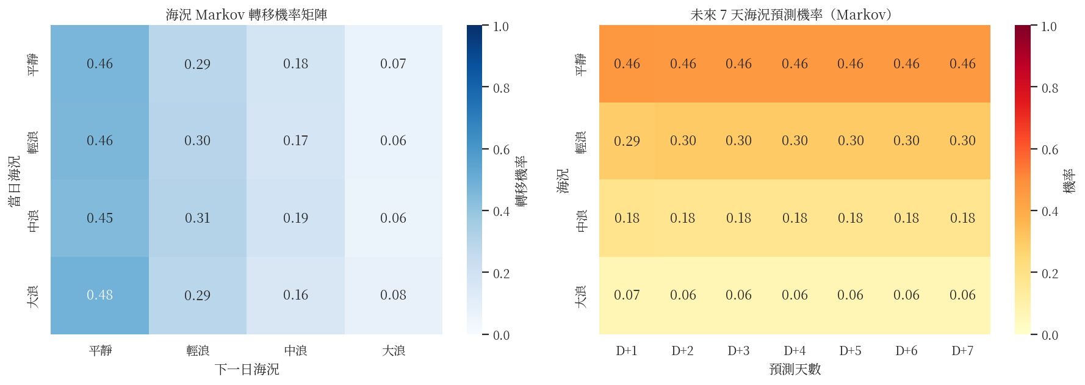
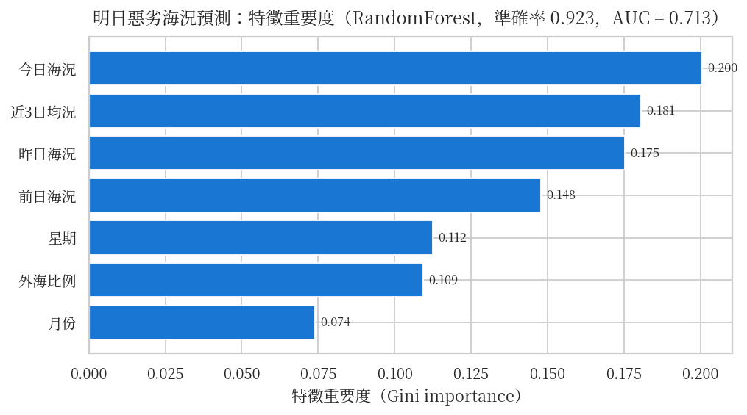
SEA-STATE INTELLIGENCE
海象智慧分析（輸入端）
11
Markov 7 日惡劣機率 6.4%・ML 明日 20.7%（互為驗證）
RandomForest：準確率 92.3%、AUC 0.713
互動版 Folium 地圖（duty_map.html）：海域多邊形 + 船艦 + CWA 浮標＋熱力圖
114-2 巨量資料與雲端運算 · 第 2 組 · 海勤人力資源與作業安全決策系統

Slide 12
STATISTICAL EVIDENCE
統計檢定與建模結果（全部為實測輸出）
12
分析項目 | 統計量 / 指標 | 結論
海況對工時（ANOVA） | F = 167.9，p < 0.0001 | 海況顯著影響工時
海域 × 海況（卡方檢定） | χ² = 331.0（df=6），p < 0.0001 | 外海大浪比例顯著高於港口
工時驅動因子（OLS） | R² = 0.778 | 上工時刻與海況為最大因子
明日惡劣海況（RandomForest） | Accuracy 92.3%・AUC 0.713 | 供排班引擎風險輸入
工時公平性 | Gini = 0.033 | 分配均勻，制度設計合理
資料：1,200 筆值勤（2025-12 ～ 2026-06）＋ 724 筆 CWA 浮標海象
114-2 巨量資料與雲端運算 · 第 2 組 · 海勤人力資源與作業安全決策系統

Slide 13
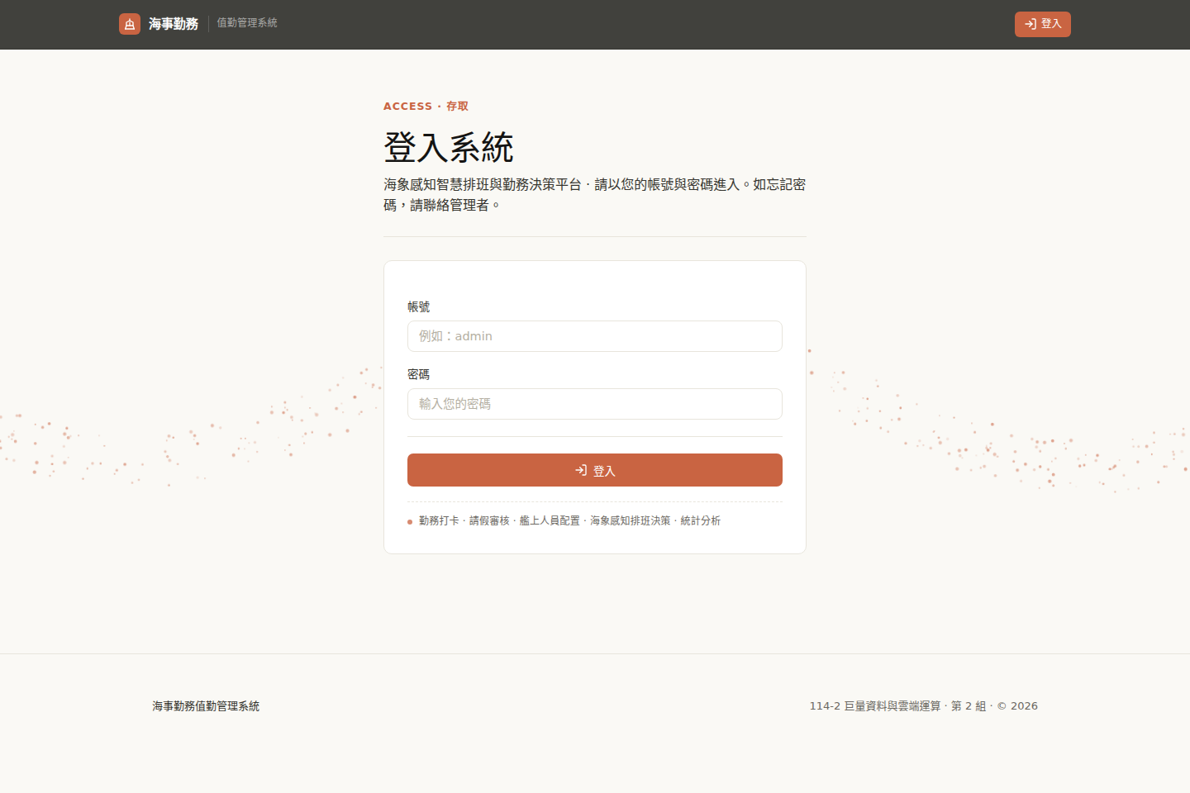
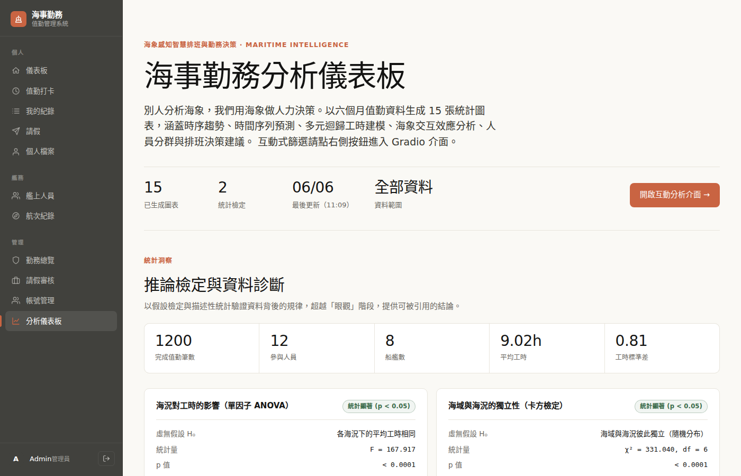
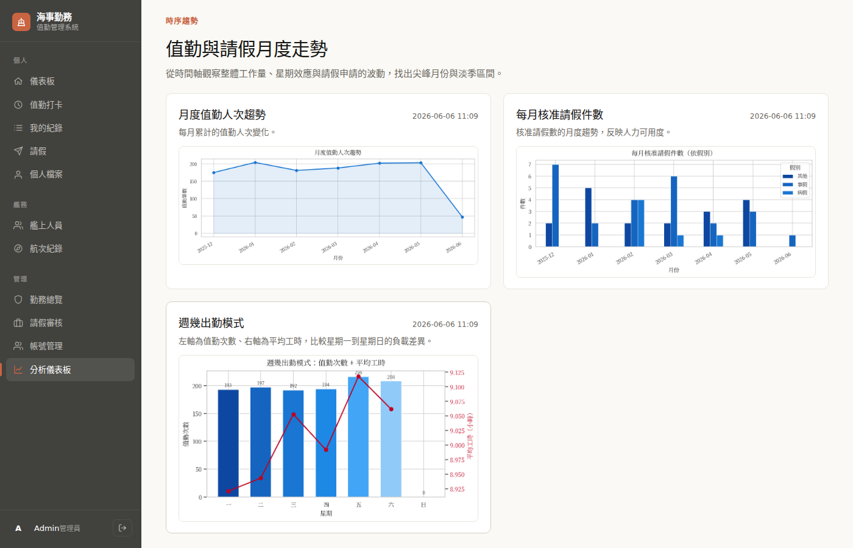
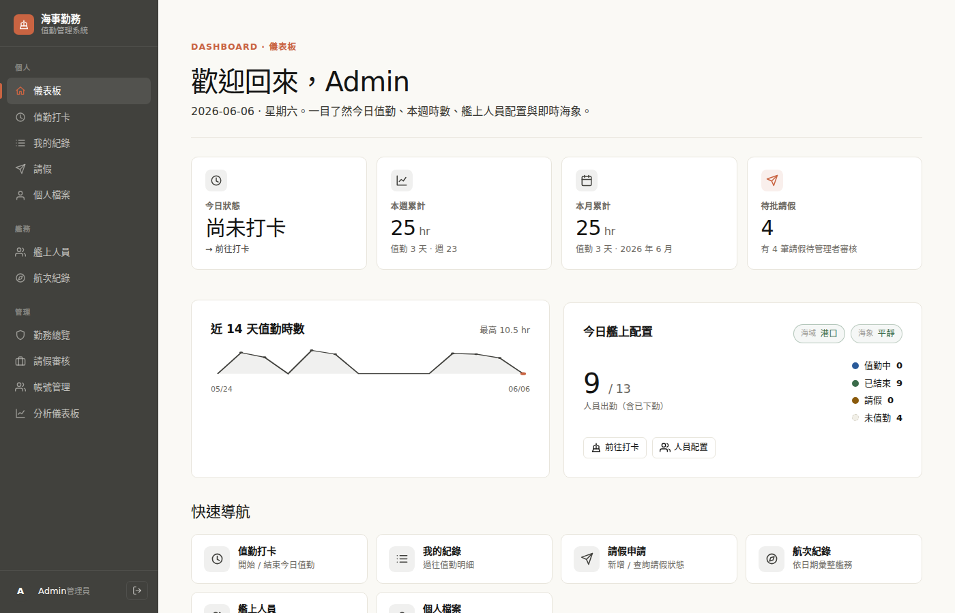
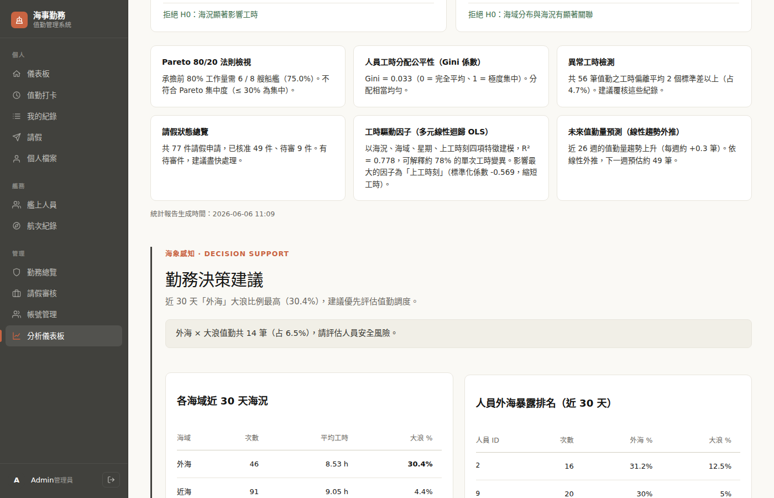
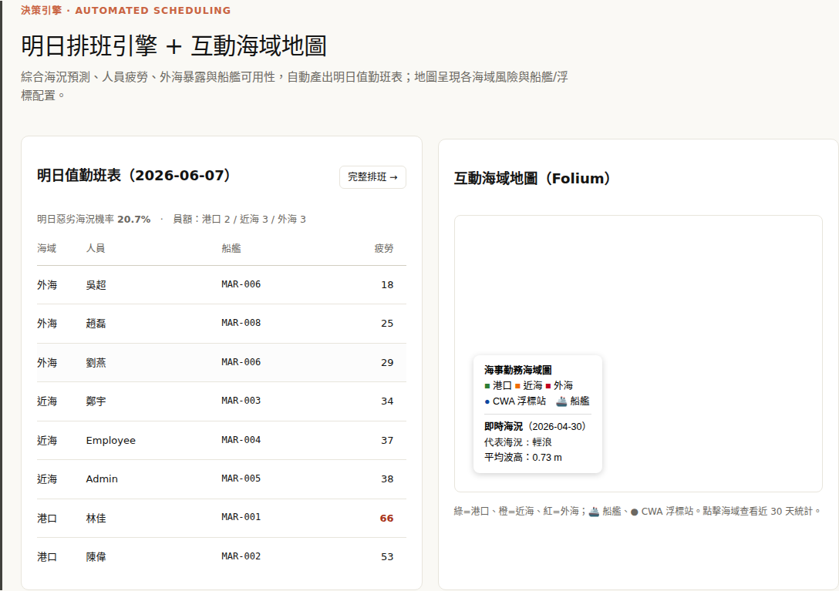
LIVE SYSTEM
PHP 業務系統 + 分析儀表板（實機截圖）
13
114-2 巨量資料與雲端運算 · 第 2 組 · 海勤人力資源與作業安全決策系統

Slide 14
DEPLOYMENT
Docker 一鍵部署 Demo
14
$ cp .env.example .env
$ cd docker
$ docker compose up --build
→ 約 60 秒後三容器就緒
http://localhost:8080
PHP 值勤系統 + 排班決策頁
http://localhost:7860
Gradio 互動分析
[1/5] MySQL 初始化
[2/5] 模擬資料生成
[3/5] PHP 服務啟動
[4/5] CWA 海象擷取
[5/5] 21 張圖+引擎+地圖+ML
跨平台可重現：環境組態完全由 docker-compose.yml + .env 描述
容器異常 → docker compose restart 數秒恢復（回應研究問題 1）
114-2 巨量資料與雲端運算 · 第 2 組 · 海勤人力資源與作業安全決策系統

Slide 15
ENGINEERING
GitHub 工程管理
15
Commit 前綴 | 範疇
[docker] | 三容器 compose 配置
[app] | PHP 系統 + 排班決策頁
[data] | 模擬資料 + CWA 海象管線
[analysis] | 分析引擎 + 21 張圖 + ML
[docs] | 報告 / 簡報 / 文件
[fix] / [chore] | 修正與清理
GitHub Actions CI
每次 push 自動執行 33 項 pytest
安全規範
• 連線設定全部走環境變數（getenv）
• .env / 金鑰不進版控（.gitignore）
• Demo 密碼以 CLI 工具重設，不寫死
114-2 巨量資料與雲端運算 · 第 2 組 · 海勤人力資源與作業安全決策系統

Slide 16
CONCLUSION
結語：海象 → 決策，完整交付
16
✔ 定位升級：海象視覺化 → 海勤人力資源與作業安全決策系統
未來展望
• CWA 即時 API（金鑰機制已內建）
• 線性/整數規劃排班最佳化
• 行動裝置打卡與班表推播
✔ 自動排班引擎（全班唯一，具名輸出明日班表）
✔ 疲勞指數 / 工時公平 Gini 0.033 / 船艦可用性
✔ RandomForest 92.3% Acc・AUC 0.713 + Markov 互驗
✔ 21+1 張統計圖 + Folium 互動地圖 + CWA 海象管線
✔ Docker 一鍵部署 + CI 33 測試全綠
「別人把海象畫成圖，我們把海象變成『明天誰上哪艘船』。」
114-2 巨量資料與雲端運算 · 第 2 組 · 海勤人力資源與作業安全決策系統

